Slide 1
الفصل السابع: العلاقة بين عناصر الإنتاج وحجم الإنتاج

Slide 2
مقدمة:
التحليل الخاص بالإنتاج والتكاليف يجيب عن الأسئلة المتعلقة بالإنتاج، الكميات المنتجة والأرباح وما إلى ذلك.
المنشأة في النظام الرأسمالي أياً كان نوعها هي وحدة القرار الخاصة بالإنتاج وهدفها الأساسي هو تحقيق الأرباح حتى وإن كانت هناك أهداف أخرى كالسمعة الطيبة.
من أجل تحقيق الأرباح تقوم المنشأة بـ:
شراء خدمات عناصر الإنتاج من سوق عناصر الإنتاج.
مزج تلك العناصر لإنتاج سلعة معينة.
بيع تلك السلعة في سوق السلع النهائية.

Slide 3
مقدمة:
قد يُضاف لعناصر الإنتاج الثلاث (العمل، الأرض، رأس المال) عنصراً إنتاجياً رابعاً وهو: المنظم Entrepreneur .
المنظم Entrepreneur :
هو الذي يقوم باختيار الوسائل الكفيلة بتحقيق أهداف المنشأة حيث يقوم بتنظيم العملية الإنتاجية من استخدام لعناصر الإنتاج ومزجها وإنتاج السلعة لغرض تحقيق الأرباح.
المنظم قد يكون مالكاً لرأس المال أو لا يكون.

Slide 4
مقدمة:
تواجه المنشأة من خلال المنظم سؤالين مترابطين:
ماذا يجب أن يُنتج؟ وبأي الكميات؟
ماهو المزيج من عناصر الإنتاج الذي يجب استخدامه لإنتاج السلع والخدمات؟
للإجابة على السؤالين السابقين، نعود لهدف المنشأة الأساسي. المنشأة تسعى لتحقيق الأرباح، فتحديد طريقة الإنتاج في ظل هذا الهدف يعني أن تحاول المنشأة تحقيق الكفاءة أي أن تحاول المنشأة:
استخدام أقل الكميات الممكنة من عناصر الإنتاج لإنتاج كمية محددة من السلعة.
استخدام كمية محددة من عناصر الإنتاج لإنتاج أكبر كمية ممكنة من السلعة.

Slide 5
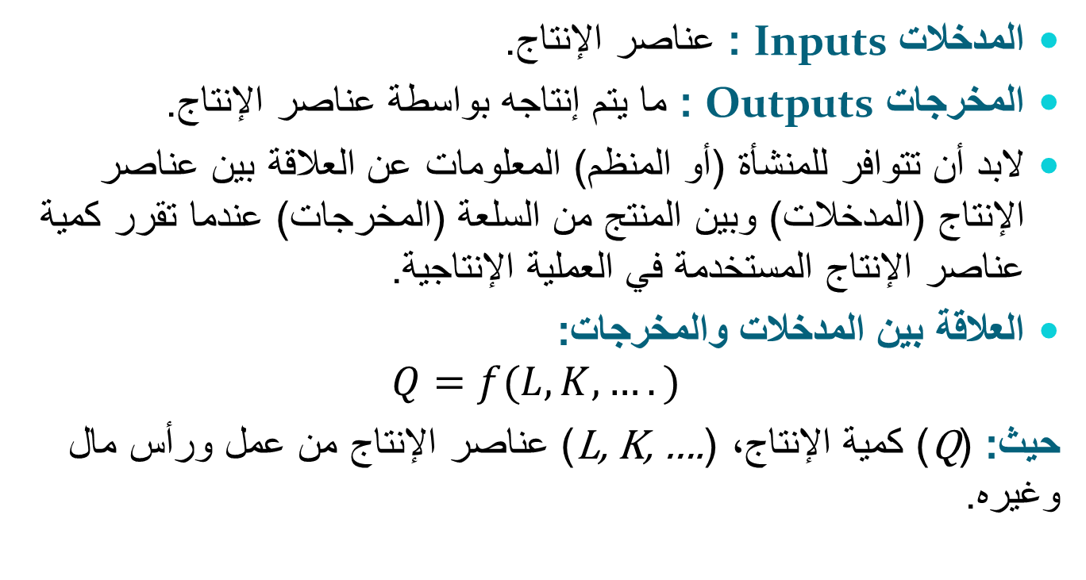
افتراضات نظرية:
المدخلات Inputs : عناصر الإنتاج.
المخرجات Outputs : ما يتم إنتاجه بواسطة عناصر الإنتاج.
لابد أن تتوافر للمنشأة (أو المنظم) المعلومات عن العلاقة بين عناصر الإنتاج (المدخلات) وبين المنتج من السلعة (المخرجات) عندما تقرر كمية عناصر الإنتاج المستخدمة في العملية الإنتاجية.
العلاقة بين المدخلات والمخرجات:
$$Q=f(L,K,….)$$
حيث:(Q) كمية الإنتاج، (L, K, ….) عناصر الإنتاج من عمل ورأس مال وغيره.

Slide 6
افتراضات نظرية:
نستخدم البناء النظري لتحديد طبيعة العلاقة بين مدخلات ومخرجات الإنتاج بغية تحديد كمية العناصر الإنتاجية التي يجب استخدامها في الإنتاج.
مثال: الإنتاج من القمح في مزرعة.
يقوم البناء النظري على افتراضات التالية:
جميع عناصر الإنتاج ثابتة ماعدا عنصر إنتاجي واحد (نفترض أنه العمل في هذا المثال) فإنه متغير.
عناصر الإنتاج المستخدمة في عملية الإنتاج متجانسة.
التقنية أو أساليب الإنتاج ثابتة.
الإنتاج يتم في ظل ظروف عادية.

Slide 7
افتراضات نظرية:
الافتراض الأول: جميع عناصر الإنتاج ثابتة ماعدا عنصر إنتاجي واحد (نفترض أنه العمل في هذا المثال) فإنه متغير:
نقوم بتحديد العلاقة بين العنصر الإنتاجي المتغير وحجم الإنتاج في الأجل القصير.
الأجل القصير:
المدة التي لاتستطيع فيها المنشأة تغيير حجم المشروع أو هو الزمن الذي توجد فيه عناصر إنتاج ثابتة.
تختلف مدة الأجل القصير من منشأة إلى أخرى ويعتمد تحديد الأجل القصير على نوعية المشروع وقدرته على التحكم في عناصر الإنتاج المتوافرة لديه بتغييرها في الوقت الملائم.

Slide 8
افتراضات نظرية:
الافتراض الثاني: عناصر الإنتاج المستخدمة في عملية الإنتاج متجانسة:
جميع عناصر الإنتاج المستخدمة متساوية و متشابهة تماماً مثل: العمال متساويين في الجهد و المعرفة و جميع الآلات ذات نوعية و جودة واحدة...الخ.
قد يبدو غير واقعي لكن الغرض منه هو تسهيل التحليل للوصول إلى استنتاجات حول العلاقة بين عناصر الإنتاج وحجم الإنتاج.
الافتراض الثالث: التقنية أو أساليب الإنتاج ثابتة:
العلاقة بين عناصر الإنتاج ثابتة مثلاً: لو كانت الآلة تتطلب وجود عامل واحد لتشغيلها فإن هذه العلاقة لن تتغير في الأجل القصير.
الافتراض الرابع: الإنتاج يتم في ظل ظروف عادية:
أي غياب أثر العوامل الطارئة التي تؤثر على الإنتاج كالفياضانات أو الإضرابات...الخ

Slide 9
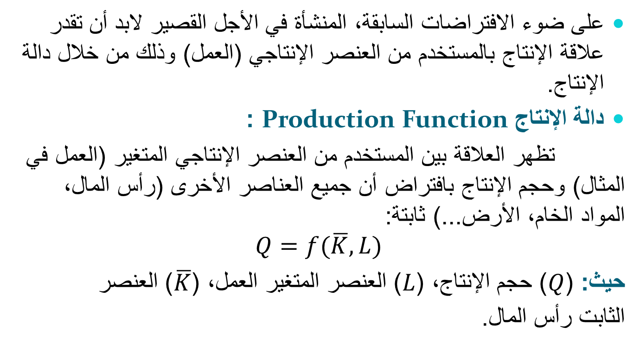
دالة الإنتاج في الأجل القصير:

Slide 10
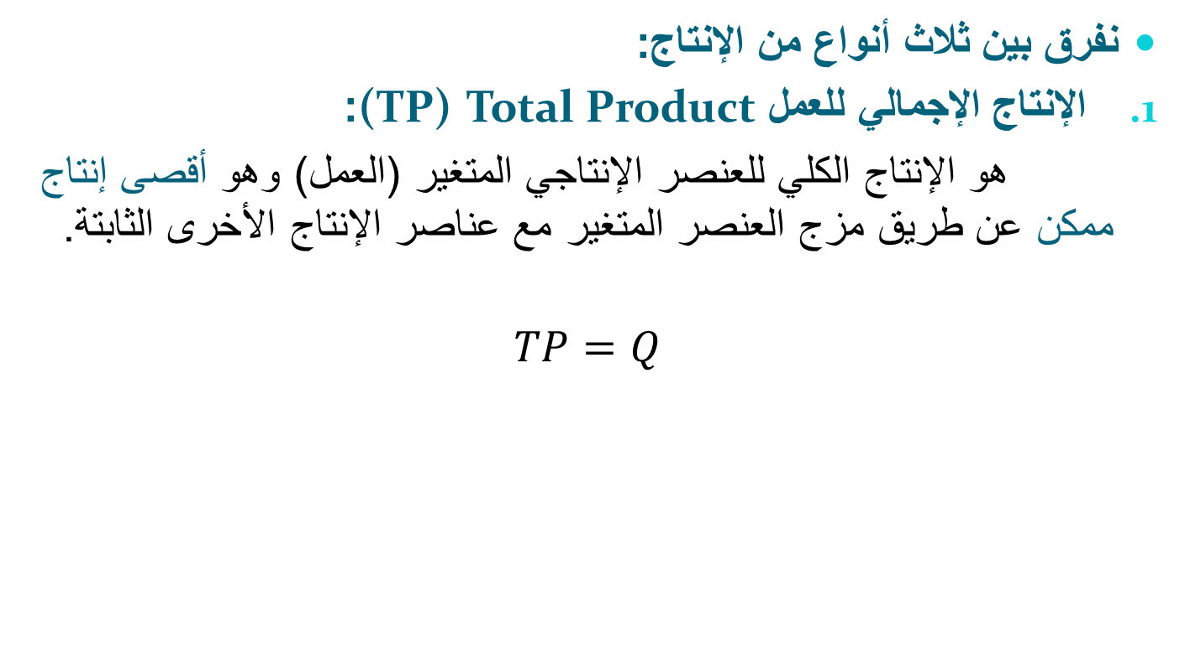
دالة الإنتاج في الأجل القصير:

Slide 11
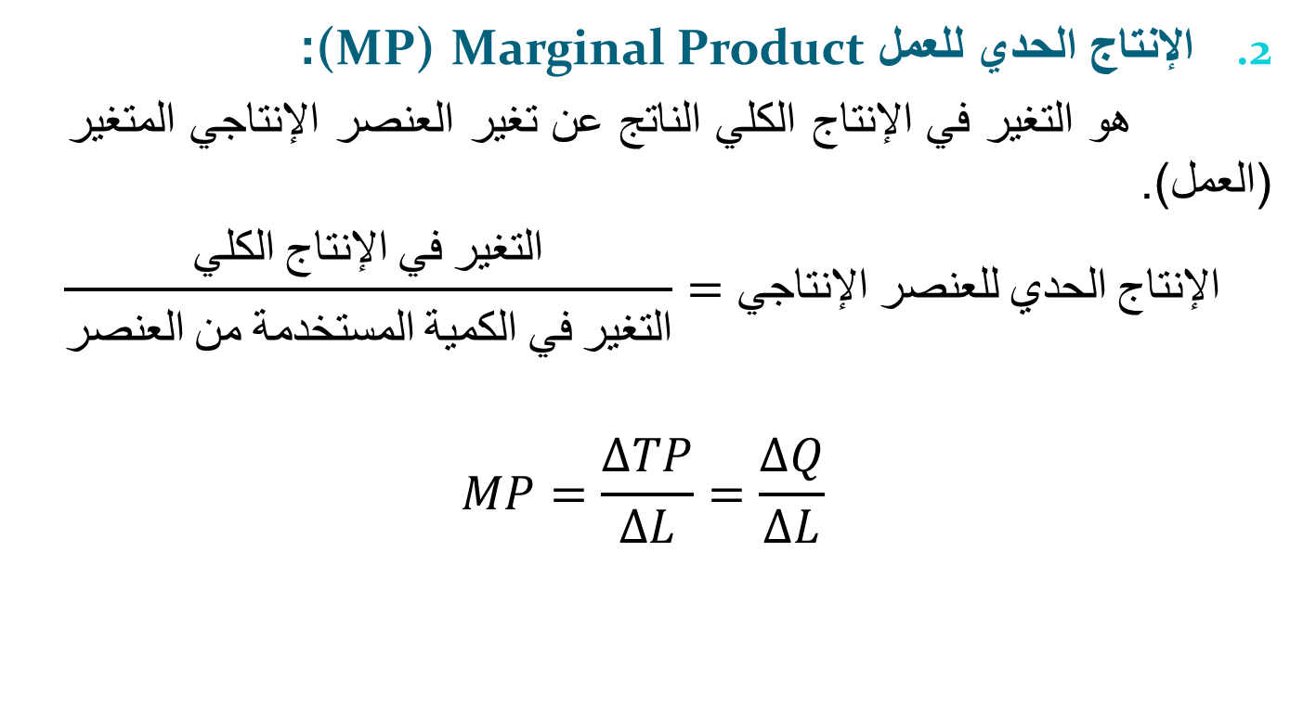
دالة الإنتاج في الأجل القصير:

Slide 12
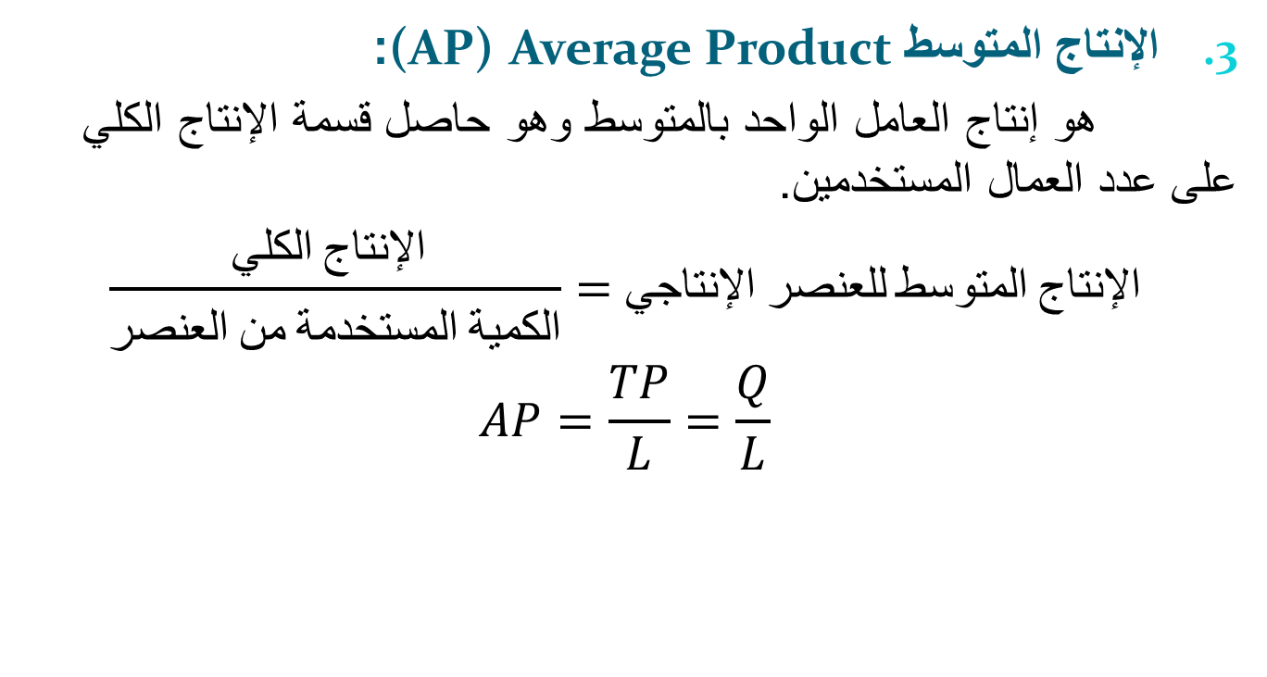
دالة الإنتاج في الأجل القصير:

Slide 13
دالة الإنتاج في الأجل القصير:
الإنتاج المتوسط Q/L | الإنتاج الحدي ΔQ/ΔL | الإنتاج الكلي (بالطن) TP=Q | عدد العمال L
0 | - | 0 | 0 | A
50 | 50 | 50 | 1 | B
60 | 70 | 120 | 2 | C
60 | 60 | 180 | 3 | D
55 | 40 | 220 | 4 | E
50 | 30 | 250 | 5 | F
45 | 20 | 270 | 6 | G
40 | 10 | 280 | 7 | H
35 | 0 | 280 | 8 | I
30 | -10 | 270 | 9 | J

Slide 14
دالة الإنتاج في الأجل القصير:
c
a’
b
e’
TP
e
b’
a
AP
MP
c’

Slide 15
دالة الإنتاج في الأجل القصير:
c
تزايد غلة
a’
b
e’
تناقص غلة
TP
غلة سالبة
تزايد غلة
e
تناقص غلة
غلة سالبة
b’
a
AP
MP
c’

Slide 16
قانون تناقص الغلة:
قبل النقطة (a):
الإنتاج الكلي يتزايد بمعدل متزايد و الإنتاج الحدي يتزايد.
تواجه المنشأة حالة تزايد الغلة حيث يتزايد الإنتاج الإضافي للعنصر الإنتاجي المتغير (العمل) بزيادة استخدامه.
بين النقطتين (a) و (c):
الإنتاج الكلي يتزايد بمعدل متناقص و الإنتاج الحدي يتناقص بينما لايزال موجباً.
تواجه المنشأة حالة تناقص الغلة حيث يتناقص الإنتاج الإضافي للعنصر الإنتاجي المتغير (العمل) بزيادة استخدامه.

Slide 17
قانون تناقص الغلة:
عند النقطة (c):
الإنتاج الكلي أقصى قيمة له و الإنتاج الحدي صفر.
تنتج المنشأة أقصى ما يمكن إنتاجه.
بعد النقطة (c) – مرحلة افتراضية:
الإنتاج الكلي يتناقص و الإنتاج الحدي يتناقص و بالسالب.
تواجه المنشأة حالة الغلة السالبة حيث يتعطل العمل وينخفض الإنتاج الكلي بزيادة استخدام العنصر الإنتاجي المتغير (العمل) .

Slide 18
قانون تناقص الغلة:
قانون تناقص الغلة Law of Diminishing Returns :
إذا ازداد استخدام عنصر إنتاجي واحد مع بقاء العناصر الأخرى ثابتة، فإن الإنتاج الإضافي يبدأ بالانخفاض.
كشف الفرنسي آن تورجو عن هذا القانون.
قانون تناقص الغلة يمثل تعميم للواقع إذ أنه أياً كان العنصر الإنتاجي (عمل، آلات، معدات، أسمدة...الخ) وأياً كان نوع الإنتاج (زراعياً أم صناعياً) فإن إضافة عنصر متغير إلى عناصر أخرى ثابتة سيؤدي عاجلاً أو آجلاً إلى انخفاض الإنتاج الحدي.

Slide 19
علاقة الإنتاج الكلي بالإنتاج الحدي:
إذا كان:
الإنتاج الكلي (TP) يتزايد بمعدل متزايد الإنتاج الحدي (MP) يتزايد.
الإنتاج الكلي (TP) وصل لنقطة الانقلاب (a) الإنتاج الحدي (MP) أقصى قيمة له.
الإنتاج الكلي (TP) يتزايد بمعدل متناقص الإنتاج الحدي (MP) يتناقص (لا يزال موجب).
الإنتاج الكلي (TP) وصل أقصى قيمة له الإنتاج الحدي (MP) صفر.
الإنتاج الكلي (TP) يتناقص الإنتاج الحدي (MP) يتناقص (بالسالب).

Slide 20
علاقة الإنتاج الحدي بالإنتاج المتوسط:
إذا كان:
الإنتاج الحدي (MP) > الإنتاج المتوسط (AP) الإنتاج المتوسط (AP) يتزايد.
الإنتاج الحدي (MP) < الإنتاج المتوسط (AP) الإنتاج المتوسط (AP) يتناقص.
الإنتاج الحدي (MP) = الإنتاج المتوسط (AP) الإنتاج المتوسط (AP) عند أقصى قيمة له.

Slide 21
مراحل الإنتاج الثلاث:
TP
المرحلة الأولى
المرحلة الثانية
e’
المرحلة الثالثة
المرحلة الأولى
المرحلة الثانية
AP
المرحلة الثالثة
MP
c’

Slide 22
مراحل الإنتاج الثلاث :
المرحلة الإنتاجية الأولى (عندما AP يتزايد إلى أن يصل لأقصى قيمة له):
من الأفضل زيادة المستخدم من العنصر في هذه المرحلة لأن استخدامه يؤدي لزيادة ما يضاف للإنتاج. (من الأفضل تجاوزها)
المرحلة الإنتاجية الثانية (عندما AP يتناقص إلى أن يصبح MP=0):
تختار المنشأة الكميات من العنصر بين النقطتين (e’) و (c’) حيث يعتمد اختيارها لكمية المستخدم من العنصر على ما تدفعه للحصول عليه مقارنة بما يضيفه العنصر للإنتاج.
المرحلة الإنتاجية الثالثة (عندما TP يتناقص):
هي مرحلة افتراضية غير اقتصادية تكون فيها الغلة سالبة لأن زيادة استخدام العنصر فيها يؤدي لانخفاض الإنتاج. (غير مرغوبة)

Slide 23
الخلاصة:
دالة الإنتاج في الأجل القصير تحدد العلاقة بين الكميات المستخدمة من العنصر الإنتاجي المتغير وحجم الإنتاج وذلك بافتراض ثبات العناصر الإنتاجية الأخرى وتجانسها وثبات التكنولوجيا.
زيادة العنصر الإنتاجي المتغير تؤدي إلى زيادة الإنتاج الكلي بمعدل متزايد أولاً ثم زيادته بمعدل متناقص إلى أن يصل لقمته ثم يتناقص.
يتزايد الإنتاج الحدي للعنصر المتغير في البداية ثم يتناقص إلى أن يصل إلى صفر ثم يصبح سالب القيمة.
يتقاطع منحنيا الإنتاج الحدي والإنتاج المتوسط عند أقصى قيمة للأخير.
قانون تناقص الغلة ينص أن الإنتاج الحدي للعنصر المتغير يتناقص بزيادة كمياته مع ثبات العناصر الأخرى.

